Slide 1
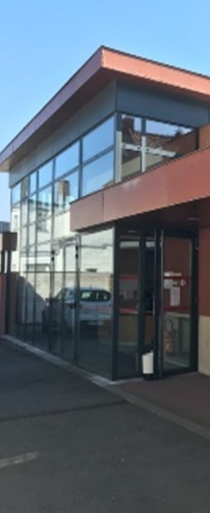
Centre de Proximité de Remédiation Cognitive et Réhabilitation Psychosociale,
CHU de Lille
Postures et outils orientés rétablissement favorisant l’implication des usagers dans les soins de RPS
12 décembre 2022
Assemblée Générale Centres Support et Centres de Proximité des Hauts de France
Marie Adriansen, Claire Mathieu, Emilie Musset, Marina Pivette, Adeline Prum,
Dr Claire Rascle
Notes:
Pour remettre le contexte de notre intervention, nous voulions présenter l’interet de la neuropsychologie en santé mentale, domaine encore récent dans la pratique et les établissement.
Dans la mouvance de l’évolution de la psychiatrie (TTT psychotrope, desinstitutionnalisation), le virage ambulatoires a permis le constat de rétablissement des patients et quel type de soins favorisait ce rétablissement. La neuropsychologie est alors apparu comme une intervention qui permettait d’aider à comprendre les liens entre la symptomatologie au premier plan et les fonctionnements de pensée, les troubles cognitifs inherents aux dysfonctionnements neuronaux.
C’est donc dans le contexte d’une psychiatrie qui se modernise et innovante, que les concepts de retablissement (et les soins de rehabilitation psycho social) se developpent, que l’on peut constater la complémentarité indispensable de nos approches psychologique et neuropsychologique et l’approche médical.

Slide 2
Focus sur un temps essentiel du parcours
Séance de travail
Restitution par l’usager de ses évaluations
Pour l’équipe pluridisciplinaire
Au service de son projet

Slide 3
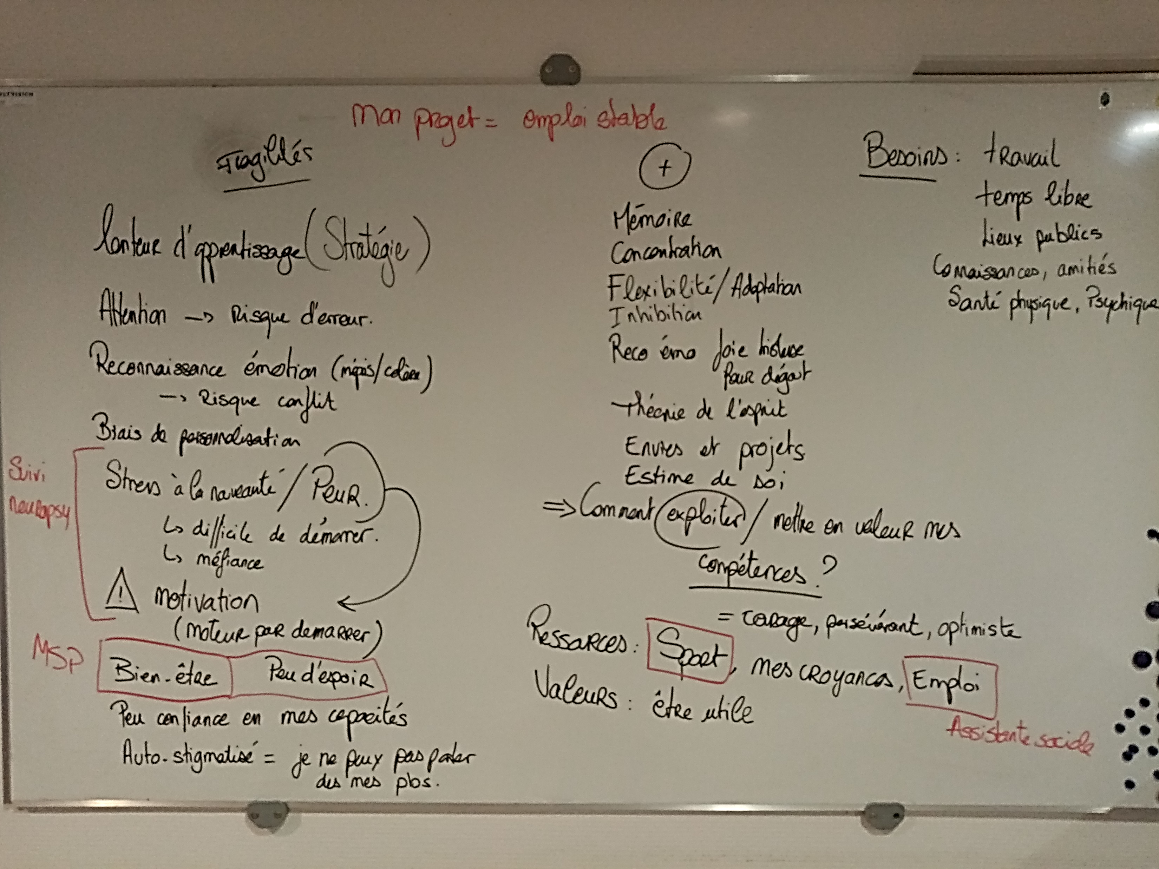
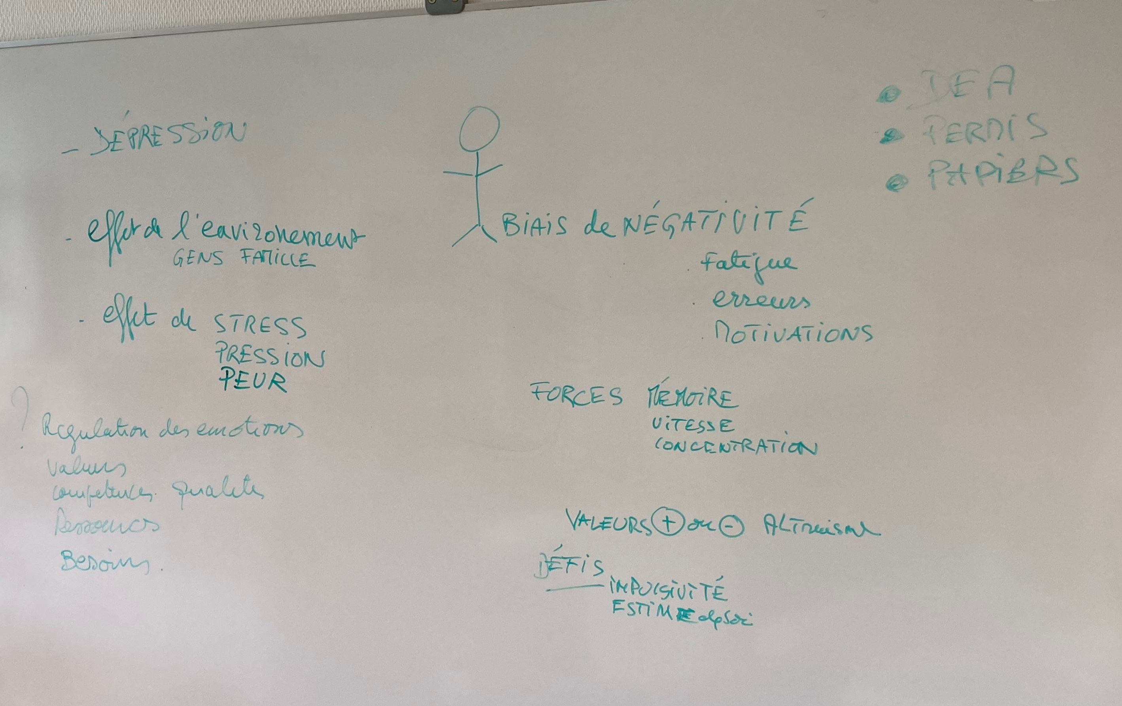
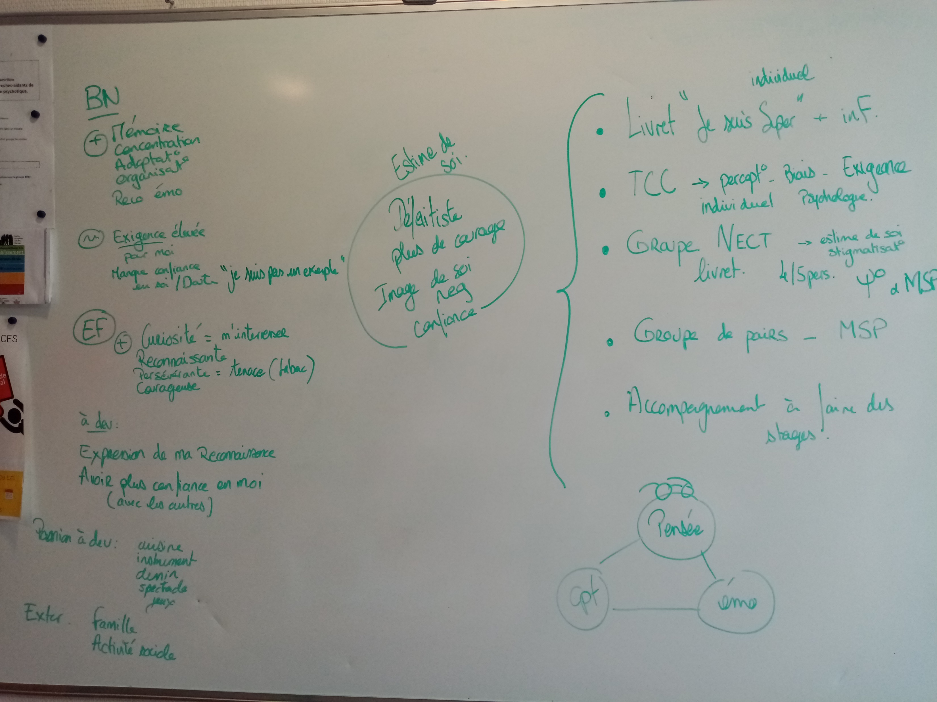
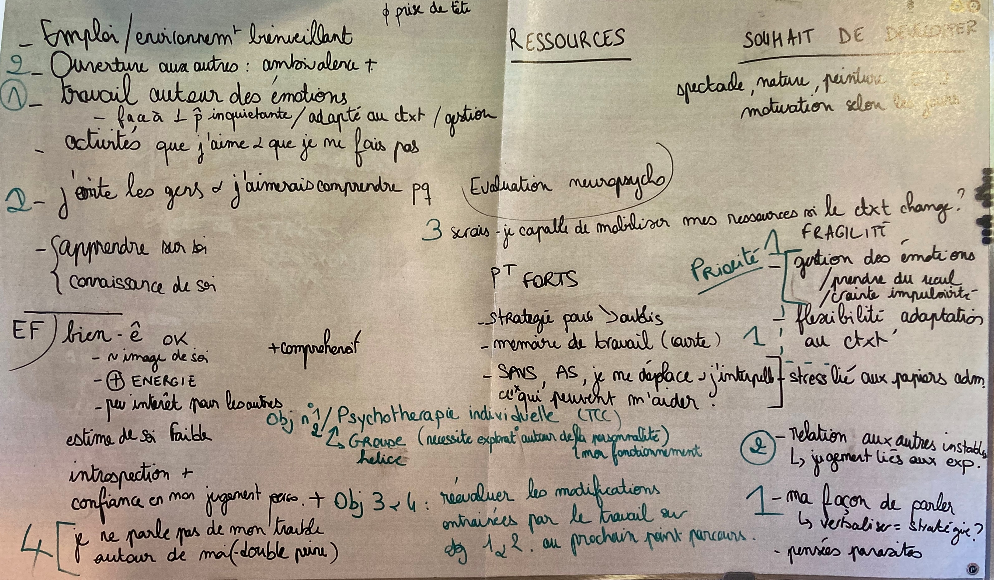
Focus sur un temps essentiel du parcours

Slide 4
Accompa-gnement social
Évaluation neuropsy-chologique
Usager
Évaluation fonctionnelle
Médiateur de santé pair

Slide 5
Evaluation fonctionnelle orientée rétablissement
Focus systématique sur les ressources AERES
Valeurs
Connaissance des conséquences/prise de conscience des facteurs subjectifs (stigmatisation)
Connaissance de soi
Restitution: apporte du confort au professionnel que la personne parle d’elle même

Slide 6
Evaluation neuropsychologique
Modèles psychologique des dysfonctionnements
neuropsychologiques et psychopathologiques –
Kinderman et Tai (2007-2009)
Approche métacognitive
Auto-réflexivité
Lien fonctionnel
Facilitation
Facteurs biologiques
Facteurs sociaux
Processus psychologiques
Dysfonctionnements psychologiques
Evénements de vie
Motivationnels
Cognitifs
Relationnels
Affectif

Slide 7
Accompagnement social

Slide 8
Accompagnement social
Accompagnement favorisant la concrétisation de projets formulés par la personne concernée lors des différents temps de travail du parcours (entretien conjoint, restitution, point parcours) grâce à une approche globale tenant compte du contexte social
Exploration de l’offre du territoire et mise en perspective des projets en tenant compte de leur faisabilité
Favoriser l’inclusion de l’environnement de la personne concernée dans le parcours

Slide 9
Médiateur de santé pair
Groupe de pairs
Alliance du savoir académique et des savoirs expérientiels
Rôle central pour sensibiliser l’équipe à la participation des usagers

Slide 10
Ouverture et projets
Invitation faites aux usagers pour les groupes de travail
Co consutruction livret/carnet de route du parcours en RPS
Module ETP Rétablissement
Participation à la démarche qualité de l’établissement

Slide 11
Accompa-gnement social
Évaluation neuropsy-chologique
Usager
Évaluation fonctionnelle
Médiateur de santé pair
SYNERGIE

Slide 12
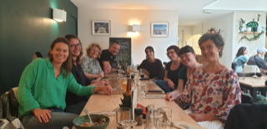
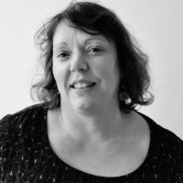
BROUTIN Sylvain
Infirmier
ADRIANSEN Marie
Infirmière
DUNAND Sarah
Infirmière
PIVETTE Marina
Psychologue
MUSSET Émilie
Psychologue
PRUM Adeline
Assistante sociale
MATHIEU Claire
Assistante sociale
BRACQ Pascal
Cadre de santé
ROUANET Florine
Secrétaire médicale
SCHAEFFER Nathalie
Médiatrice de Santé Paire
RASCLE Claire
Médecin Psychiatre-coordinatrice du CSN2R

